Slide 1
PRESENTACION AITOR PARADA-JONATHAN ALCALDE

Slide 2
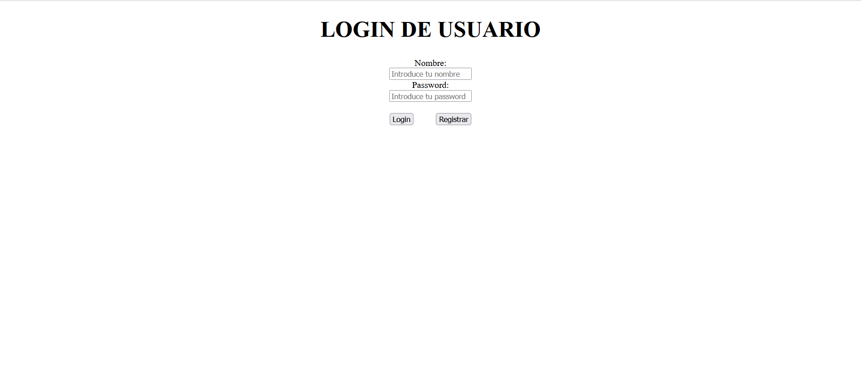
Pantalla de Login

Slide 3
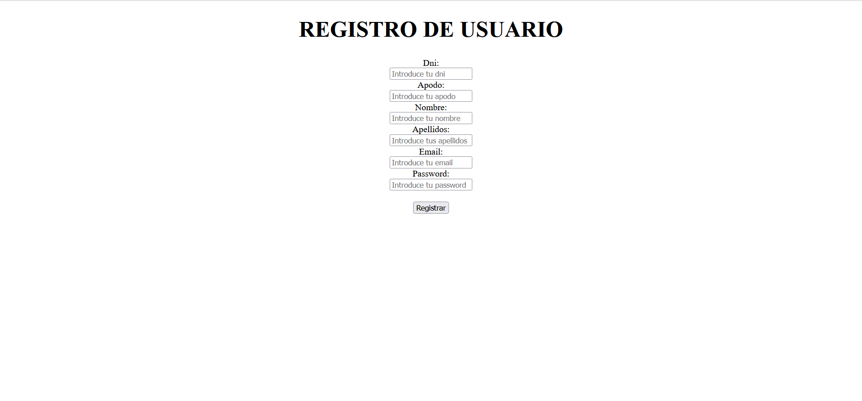
Registro de Usuario

Slide 4
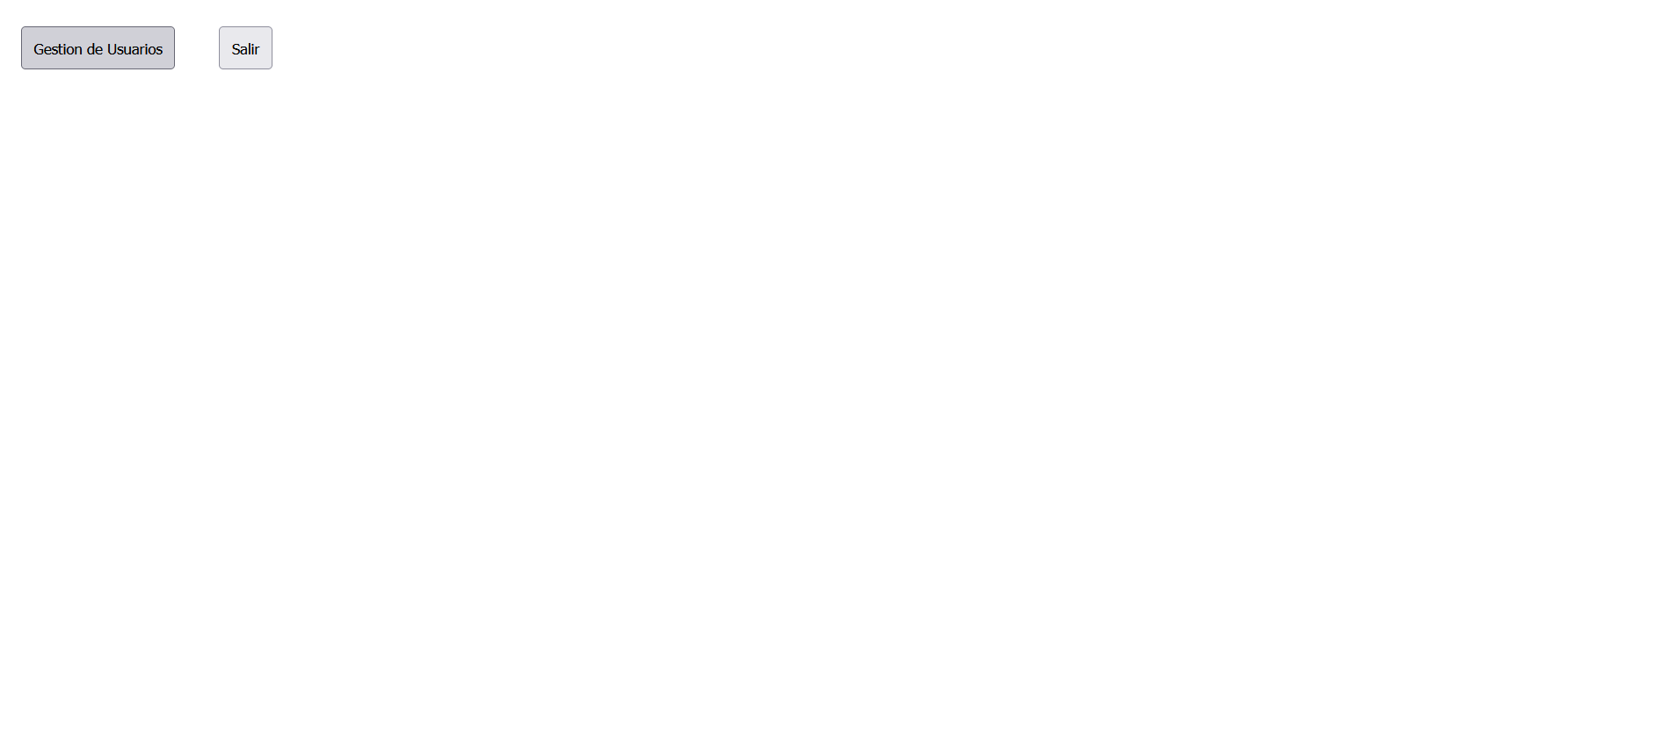
Usuario con rol invitado

Slide 5
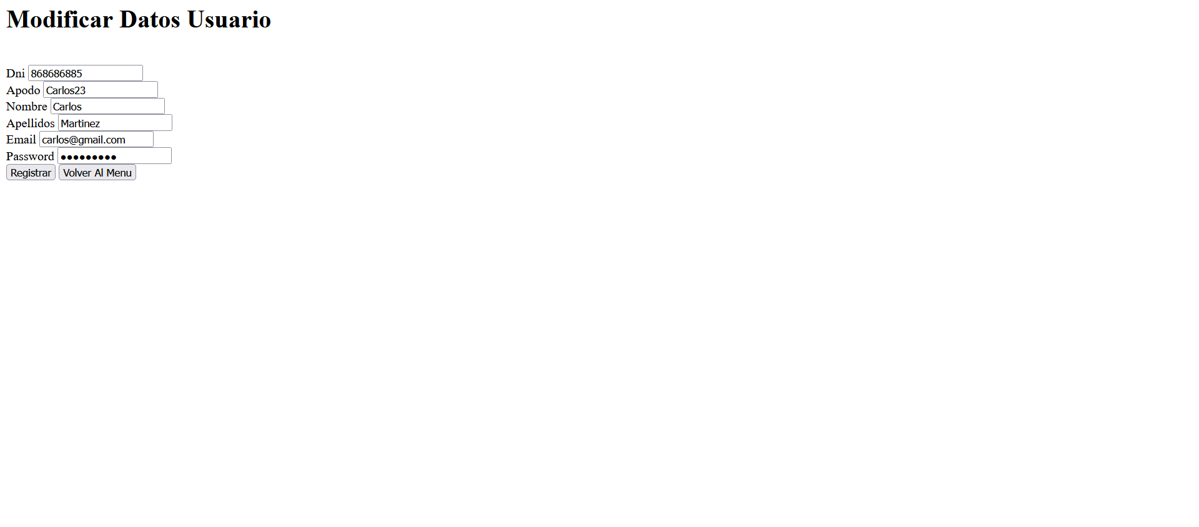
Opcion Gestion Usuarios con rol Invitado

Slide 6
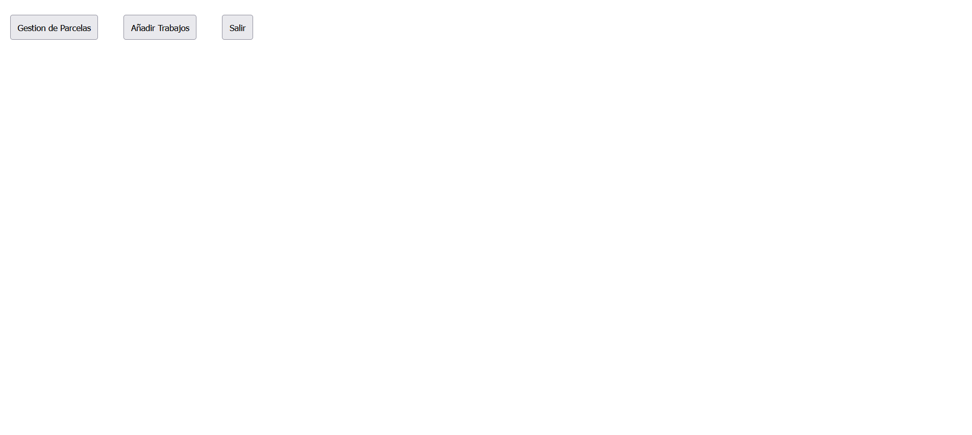
Menu usuario con rol agricultor

Slide 7
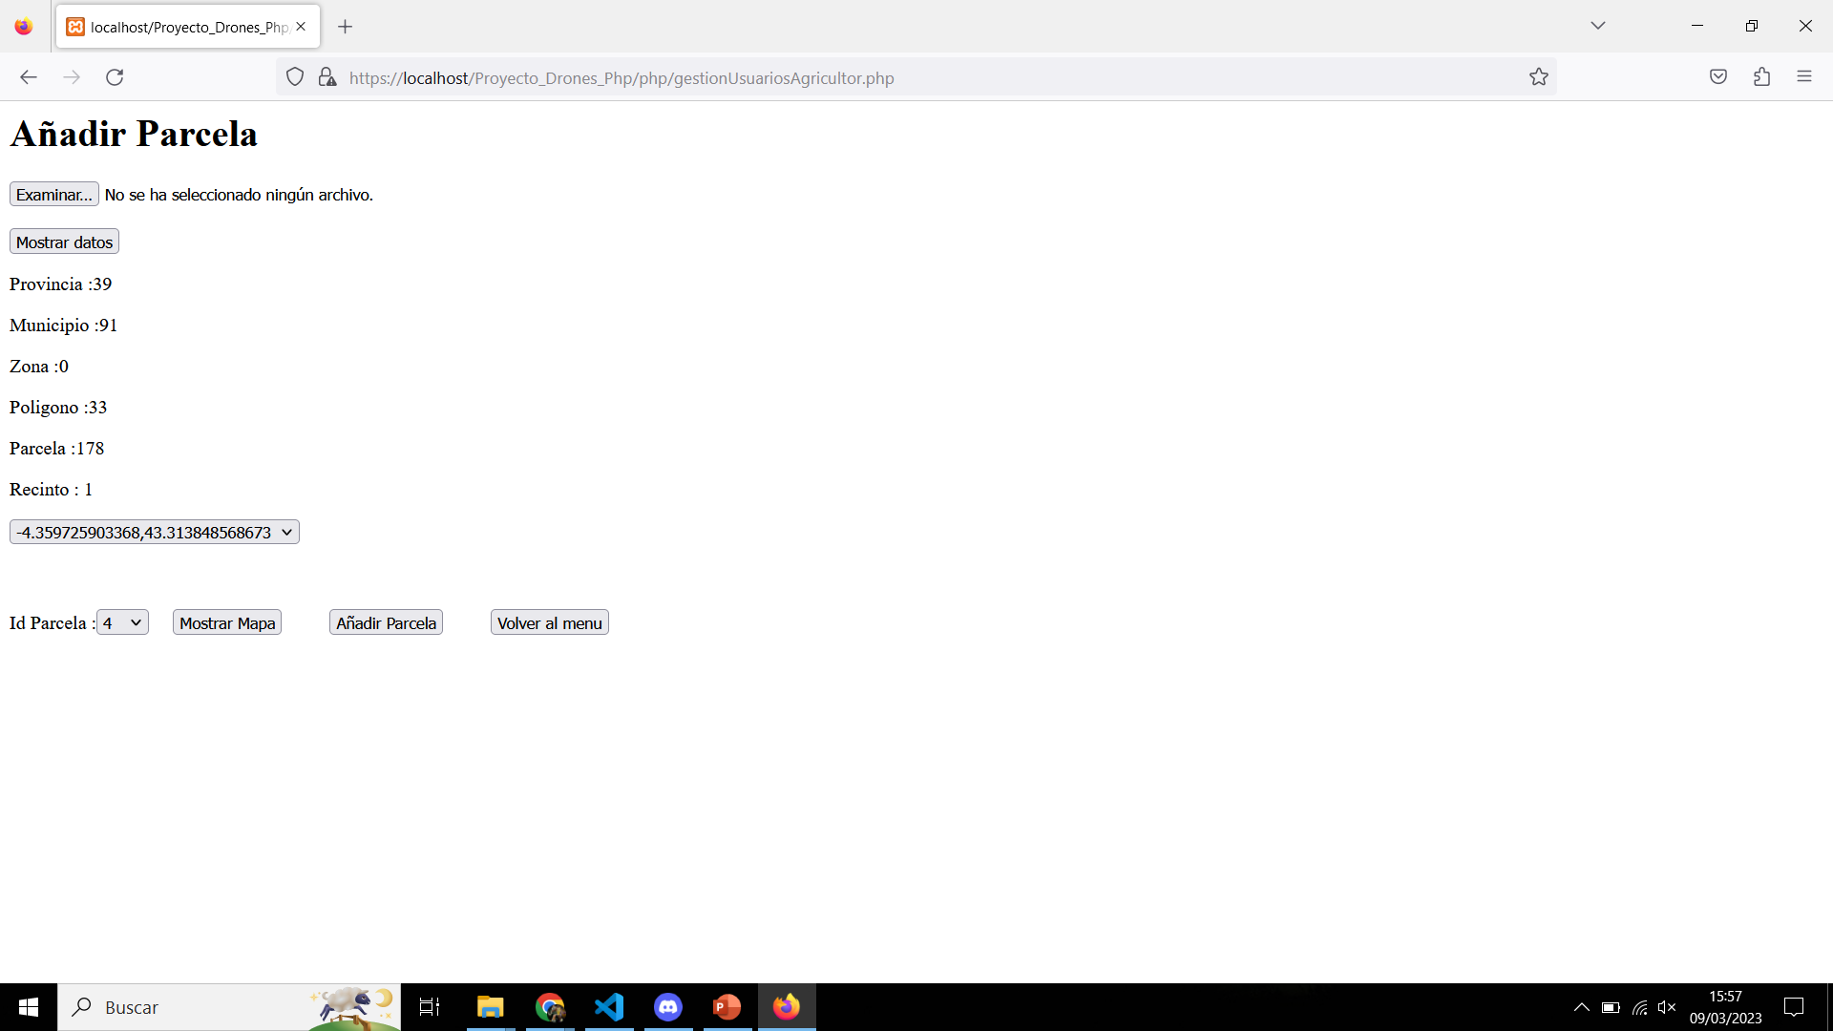
Opción Gestión de Parcelas: Hay que dar al botón Mostrar Datos

Slide 8
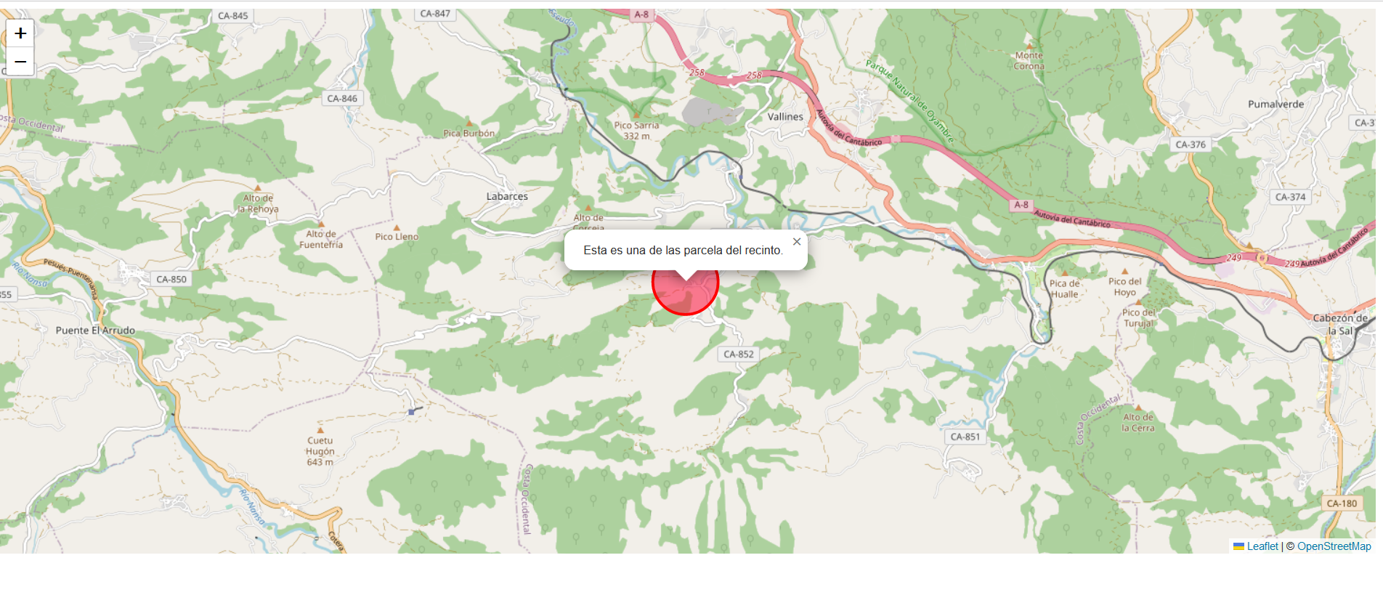
Opción Mostrar Mapa

Slide 9
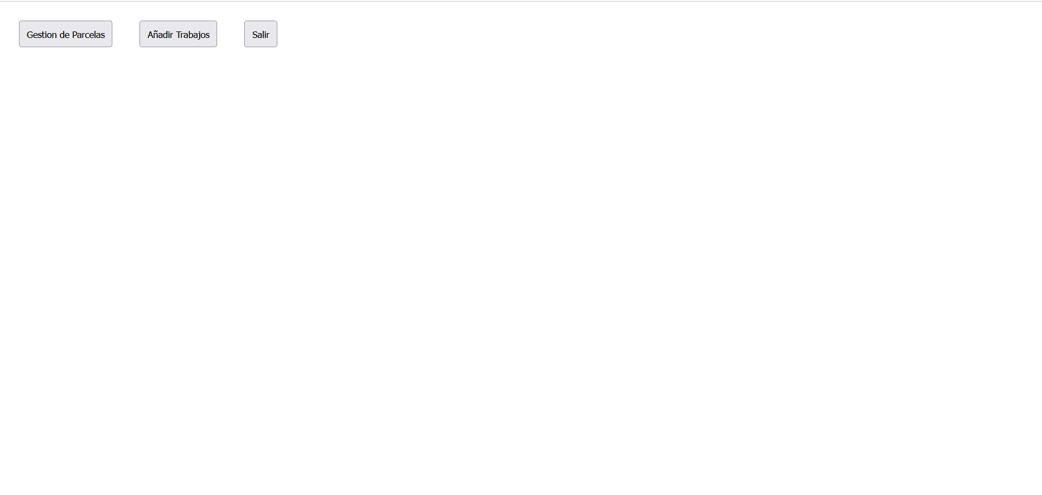
Opción Añadir Trabajos

Slide 10
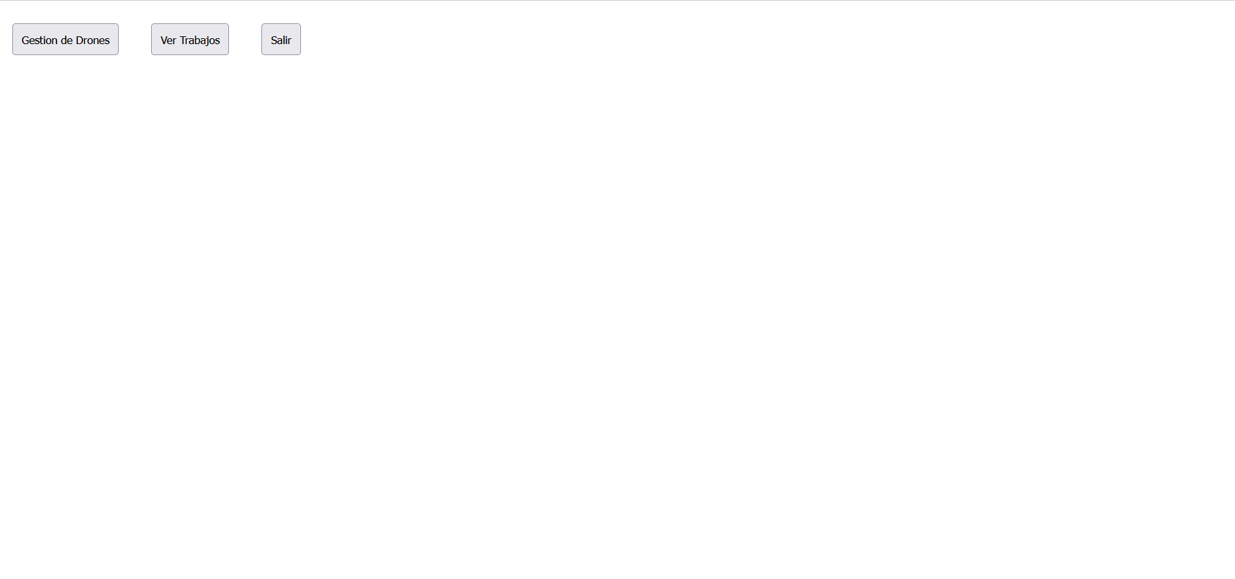
Menú Usuario Piloto

Slide 11
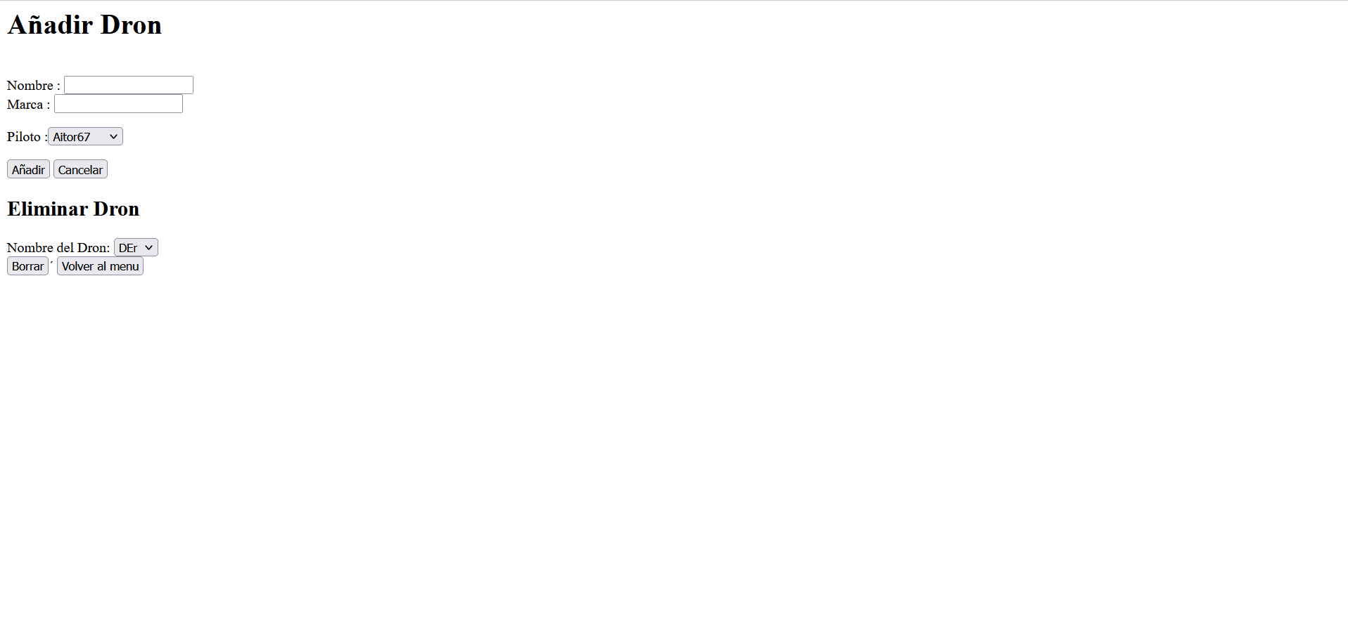
Gestión de Drones

Slide 12
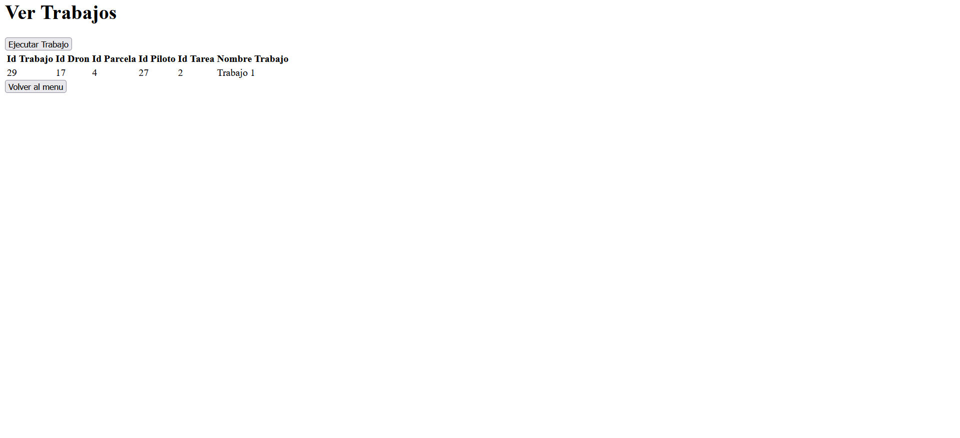
Opción Ver Trabajos

Slide 13
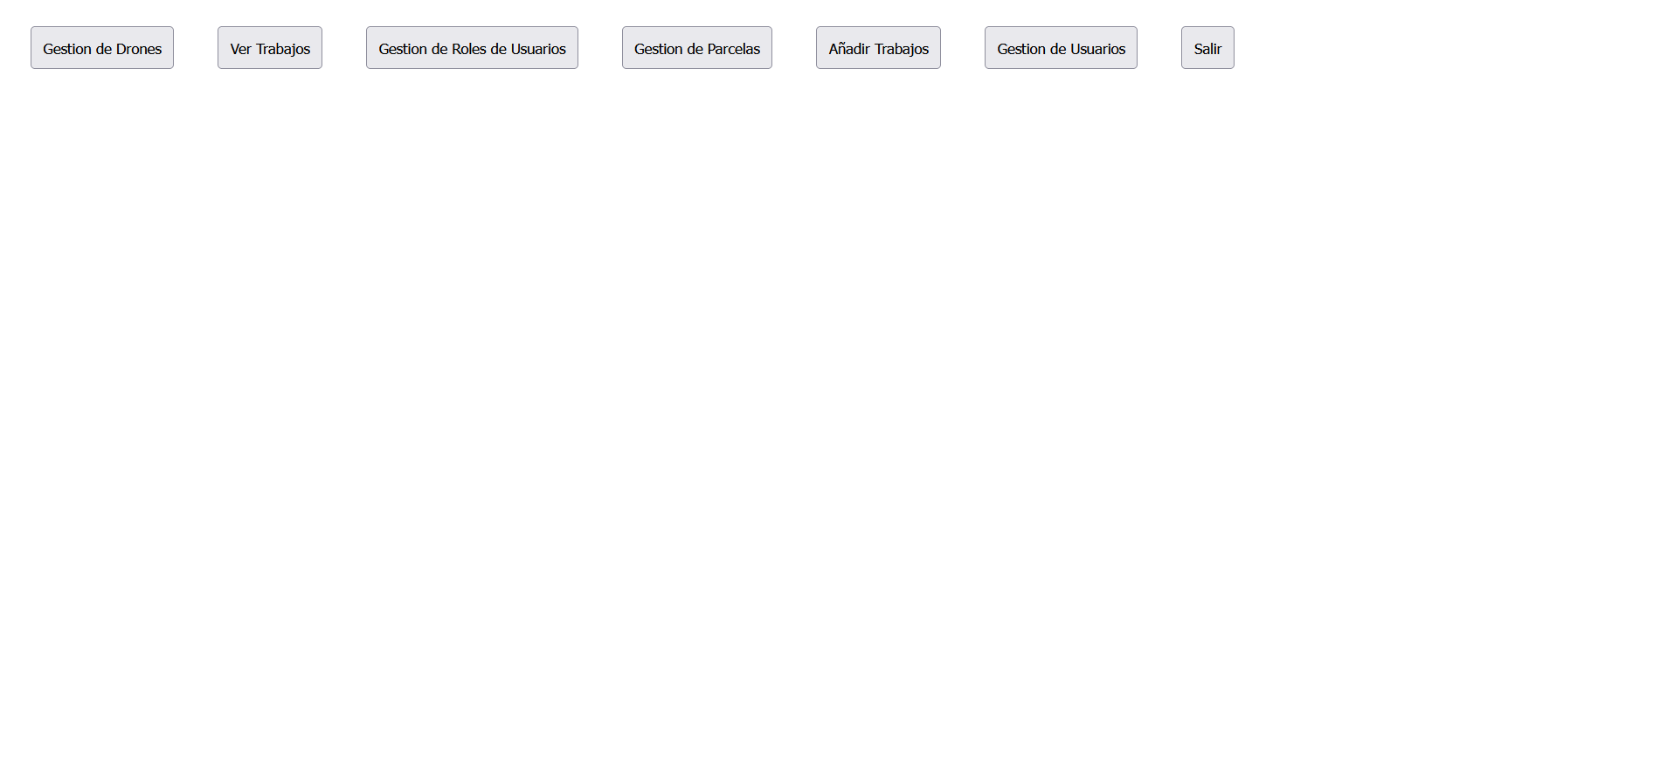
Menu Usuario Administrador

Slide 14
Opcion Salir
Sales a la pantalla de logueo

Slide 15
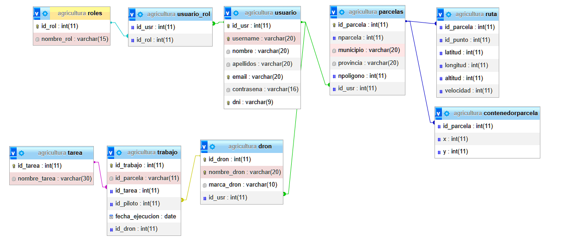
Diagrama Relacional

